Slide 1


VIII SEMICA – SEMINÁRIO DE INICIAÇÃO CIENTÍFICA
Sintomas, desfechos objetivos e biomarcadores em profissionais de centro cirúrgico ocupacionalmente expostos à fumaça cirúrgica: revisão sistemática e metanálise de prevalência
Autor: Theo Augusto Lopes de Moraes Báccaro
Orientadora: Profa. Lisie Tocci Justo
Coautores: Luiz Henrique Ledesma Pereira; Mariana Matera Veras (LIM05, HC-FMUSP)
Notes:
[0:00–0:15] CAPA (~15 s · 40 palavras)
FALA:
Bom dia. Sou Theo Báccaro, aluno de Medicina da São Leopoldo Mandic, orientado pela Profa. Lisie Tocci Justo. Vou apresentar nossa revisão sistemática com metanálise de prevalência sobre os efeitos da fumaça cirúrgica na saúde da equipe do centro cirúrgico.
APOIO (não ler):
- Coautores: Luiz Henrique Ledesma Pereira e Dra. Mariana Matera Veras (LIM05, HC-FMUSP); cite-os se sobrar fôlego.
- Fale o título de forma natural, sem ler palavra por palavra. Respire e avance.

Slide 2











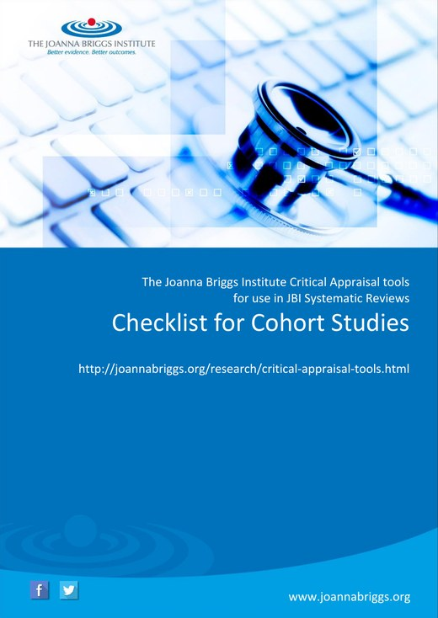
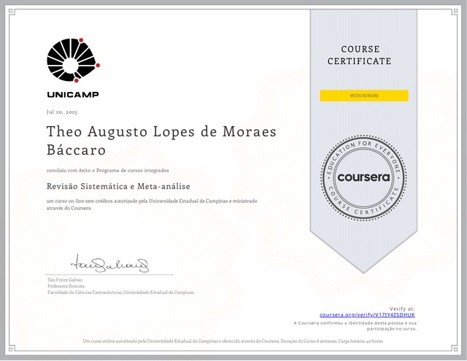
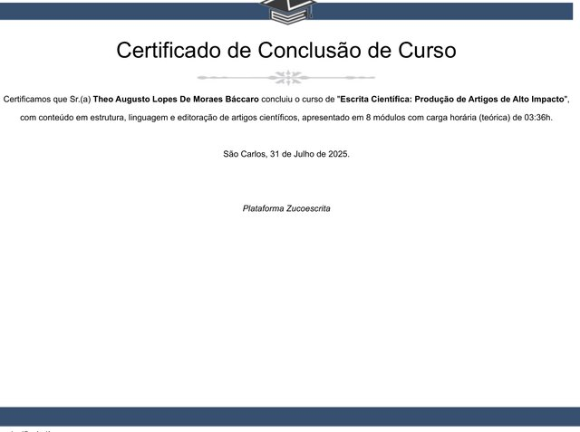
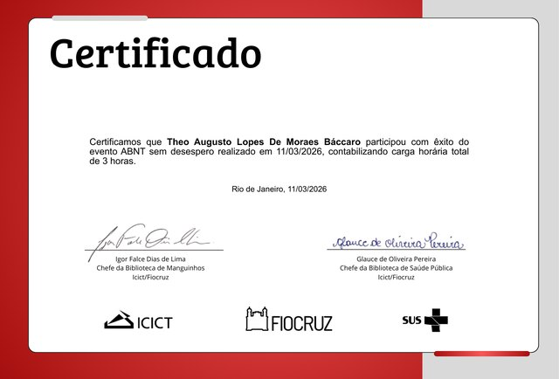
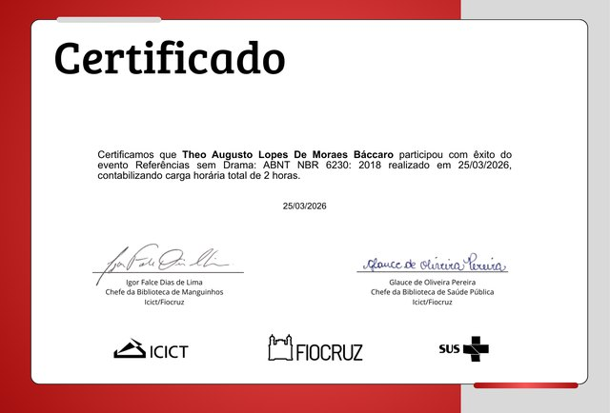
TRAJETÓRIA
Mais de um ano de preparação: formação, protocolo, leitura de 10.910 registros e análise
Jul/2025
2025
Mar/2026
Jul/2026
Jul–Ago/2026
Até Out/2026
RS e metanálise (Unicamp) e escrita científica
Protocolo no PROSPERO e dispensa do CEP
Normalização ABNT e referências (Fiocruz)
Busca final em 7 bases (09/07) e projeto no OSF
10.910 títulos e resumos lidos, um a um
Extração, JBI, metanálise, GRADE e manuscrito
Formação certificada · ≈ 49 h
Base metodológica: diretrizes e ferramentas JBI
RS e Metanálise
Unicamp · 40 h
com distinção
Escrita científica
ZucoEscrita · 3,6 h
Normas ABNT
Fiocruz · 3 h
Referências (ABNT)
Fiocruz · 2 h
MS 2014
Observacionais
MS 2014
Sistema GRADE
JBI
Prevalência
JBI
Transversal
JBI
Coorte
≈ 49 h
16.757
10.910
26
22
de cursos com certificado
registros identificados
títulos e resumos lidos
textos completos avaliados
relatórios incluídos
Notes:
[0:15–0:35] TRAJETÓRIA (~20 s · 40 palavras)
FALA:
Antes de começar, o caminho. Em julho de 2025 concluí o curso de revisão sistemática e metanálise da Unicamp, com distinção, e um de escrita científica; registrei o protocolo no PROSPERO e li, um a um, 10.910 títulos e resumos.
APOIO (não ler):
- Cursos: Revisão Sistemática e Metanálise (Unicamp, via Coursera), 40 h, com distinção (20/07/2025); Escrita Científica: Produção de Artigos de Alto Impacto (ZucoEscrita), 3,6 h (31/07/2025); Fiocruz: ABNT, 3 h (11/03/2026) e referências, 2 h (25/03/2026). Total ≈ 49 h.
- Capas (falam por si; não precisa citar): Diretrizes Metodológicas do Ministério da Saúde (estudos observacionais; Sistema GRADE) e os checklists do JBI usados (prevalência, transversal analítico, coorte).
- Busca final em 09/07/2026; triagem entre julho e agosto de 2026; depois extração, JBI, metanálise em Python, GRADE e manuscrito.
- A animação monta o slide sozinha (~3 s): comece a falar sem esperar. Não leia as legendas.

Slide 3
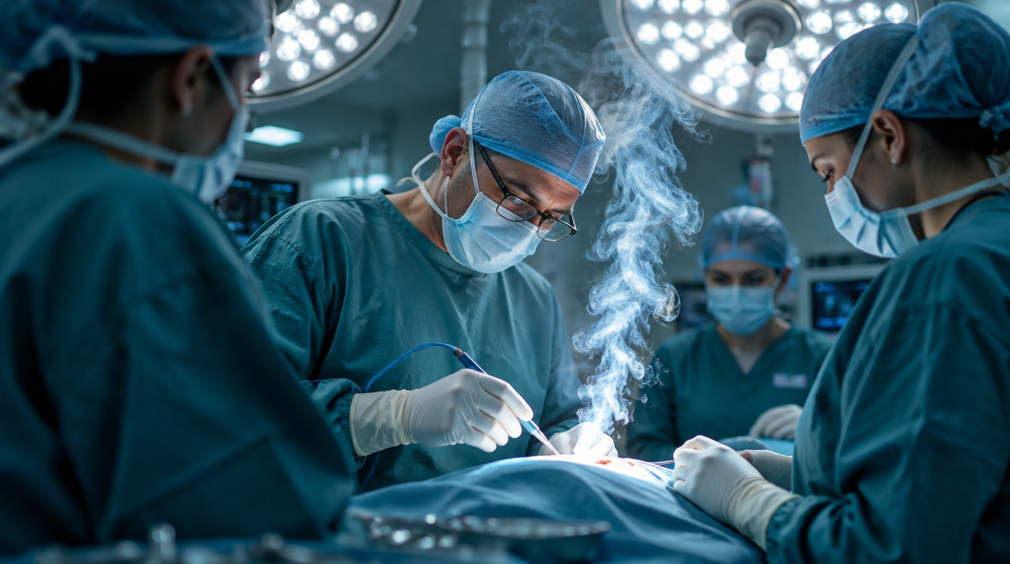








INTRODUÇÃO
Fumaça cirúrgica: o que é e por que importa
O que é
Subproduto da destruição térmica dos tecidos por dispositivos de energia: eletrocautério, laser e bisturi ultrassônico (Benaim; Jaspers, 2024).
O que contém
Hidrocarbonetos aromáticos policíclicos, compostos orgânicos voláteis (benzeno, tolueno, xileno), material particulado fino (PM2,5) e ultrafino e material genético viral, como o HPV.
O que se sabe (e o que não se sabe)
Sintomas agudos são frequentes. Efeitos crônicos (neoplasias, doença respiratória) são plausíveis, mas sem relação causal estabelecida; o tema é controverso (Hurst; Stewart, 2024).
Imagem ilustrativa (gerada por IA): pluma de fumaça do eletrocautério no campo cirúrgico.
Por que importa
Sintomas agudos relatados pela equipe exposta
Exaustão de fumaça e máscaras de alta filtração ainda são pouco adotadas e não há diretrizes harmonizadas. As revisões anteriores eram descritivas, sem síntese quantitativa.
Irritação ocular e lacrimejamento
Tosse e irritação das vias aéreas
Irritação de mucosas
Lacuna → síntese em camadas: metanálise da prevalência de sintomas + síntese narrativa, com GRADE, dos desfechos objetivos e biomarcadores.
Cefaleia e náusea
Notes:
[0:35–1:20] INTRODUÇÃO (~45 s · 112 palavras)
FALA:
Fumaça cirúrgica é o subproduto da destruição térmica dos tecidos pelo eletrocautério, pelo laser e pelo bisturi ultrassônico. Ela contém hidrocarbonetos aromáticos, compostos orgânicos voláteis como o benzeno, material particulado fino e ultrafino e até material genético viral, como o HPV.
Quem trabalha no centro cirúrgico relata com frequência irritação ocular, tosse, irritação de mucosas e cefaleia. Os efeitos crônicos são plausíveis, mas sem relação causal estabelecida, e o tema é controverso. Enquanto isso, exaustão de fumaça e máscaras de alta filtração ainda são pouco adotadas, e as revisões anteriores eram descritivas. Por isso propusemos uma síntese em camadas: metanálise da prevalência dos sintomas e síntese narrativa, com GRADE, dos desfechos objetivos.
APOIO (não ler):
- PM2,5 = fração fina (diâmetro aerodinâmico < 2,5 µm); ultrafina = < 0,1 µm. O manuscrito cita as duas.
- Controvérsia: Hurst; Stewart (2024) argumentam que o risco pode estar superestimado; Benaim; Jaspers (2024) revisam composição e mitigação.
- "Por que mais uma revisão?": as revisões que encontramos (Mowbray et al., 2013; Dixon; Dasgupta; Vasdev, 2023) não fizeram síntese quantitativa; aqui há estimativa combinada com intervalo de predição, subgrupo por país e GRADE.

Slide 4

OBJETIVOS
Pergunta estruturada: PECO para os desfechos comparativos e CoCoPop para a prevalência
Objetivo geral: avaliar os desfechos de saúde associados à exposição ocupacional à fumaça cirúrgica na equipe de centro cirúrgico, com ênfase na prevalência de sintomas, nos desfechos objetivos e nos biomarcadores de exposição ou de possível efeito.
P
População
E
Exposição
C
Comparador
O
Outcome (desfecho)
Equipe de centro cirúrgico: cirurgiões, residentes, enfermagem, instrumentadores e anestesia.
Fumaça gerada por dispositivos de energia (eletrocautério, laser, bisturi ultrassônico).
Não expostos, pouco expostos ou protegidos (exaustão local, máscaras de alta filtração).
Efeitos à saúde relacionados à exposição: sintomas, medidas objetivas e biomarcadores.
Para a prevalência (metanálise de proporções): esquema CoCoPop (Munn et al., 2015)
Condição
Contexto
População
Sintomas oculares e respiratórios autorrelatados, relacionados à exposição
Centro cirúrgico com uso de dispositivos de energia
Equipe de centro cirúrgico
Objetivos específicos
Metanálise da prevalência de sintoma ocular (principal) e respiratório (exploratório);
Síntese narrativa dos desfechos objetivos e biomarcadores;
Certeza da evidência por desfecho (GRADE).
Atenção: a metanálise de proporções estima a frequência de sintomas em expostos, não o efeito causal da fumaça; a causalidade depende dos estudos comparativos.
Notes:
[1:20–1:45] OBJETIVOS (~25 s · 55 palavras)
FALA:
O objetivo foi avaliar os desfechos de saúde da exposição ocupacional à fumaça cirúrgica, com ênfase na prevalência de sintomas, nos desfechos objetivos e nos biomarcadores. A pergunta seguiu o PECO e, para a prevalência, o CoCoPop, recomendado pelo JBI. Um alerta desde já: a metanálise de proporções estima frequência em expostos, não efeito causal.
APOIO (não ler):
- PECO e não PICO: é exposição, não intervenção alocada.
- O (desfecho) no protocolo = efeitos à saúde relacionados à exposição; os que apareceram foram sintomas, espirometria, biomarcadores urinários, mucosa nasal e HPV-DNA.
- CoCoPop = Condição, Contexto, População (Munn et al., 2015).
- Específicos: ocular como desfecho principal e respiratório exploratório; síntese narrativa dos desfechos objetivos; GRADE por desfecho.

Slide 5





METODOLOGIA
Mapa da revisão: 7 passos, do protocolo à certeza da evidência (PRISMA 2020)
1
2
3
4
5
6
7
Protocolo
Busca
Seleção
Extração
Risco de viés
Síntese
Certeza (GRADE)
PECO e CoCoPop
PRISMA 2020 e Diretrizes do MS
PROSPERO CRD420251238727
Dispensa do CEP 2025/0743
7 bases + literatura cinzenta
Busca por citação (OpenAlex)
Sem filtro de idioma ou data
Última busca: 09/07/2026
Zotero → Rayyan
Deduplicação automática
Triagem e leitura na íntegra
Controle de sobreposição
Planilha padronizada
Eventos e denominadores
Definição do desfecho
Taxa de resposta
Ferramentas JBI
Prevalência (9 itens)
Transversal (8) e coorte (11)
Domínios críticos
Metanálise de proporções
Logito + efeitos aleatórios
Hartung-Knapp
Predição (IP) e sensibilidade
GRADE adaptado à prevalência
5 domínios
Ponto de partida: baixa
Justificativa por domínio
Ferramentas
(função operacional)
Zotero 6
Rayyan
OpenAlex
Python 3.13
Assistente de IA
gestão de referências
deduplicação e triagem
metadados e citações
NumPy, SciPy, statsmodels
apoio operacional
Uso de IA (declarado, Portaria CNPq nº 2.664/2026): apoio operacional na priorização da leitura, na leitura assistida de resumos e na organização do fluxo. Elegibilidade, extração, interpretação e redação: decisões humanas.
Transparência e reprodutibilidade: checklist PRISMA 2020 (27 itens), estratégias completas (Anexo A), extração, JBI e GRADE em anexos; código, figuras e planilhas abertos no OSF.
Notes:
[1:45–2:15] METODOLOGIA – MAPA (~30 s · 68 palavras)
FALA:
O método é a parte de que mais me orgulho, e vou apresentá-lo como um passo a passo em sete etapas, seguindo o relato PRISMA 2020: protocolo, busca, seleção, extração, risco de viés, síntese e certeza da evidência. Usei Zotero, Rayyan, OpenAlex e análise em Python. Um assistente de IA teve só apoio operacional; elegibilidade, extração e interpretação foram decisões humanas, e o código está aberto no OSF.
APOIO (não ler):
- Protocolo no PROSPERO (CRD420251238727), registrado antes da extração; dispensa do CEP (protocolo 2025/0743; Res. CNS 510/2016).
- IA (julho–agosto de 2026): priorização da ordem de leitura, leitura assistida de resumos e organização do fluxo; nada gerado por IA entrou sem verificação humana. Declarada conforme a Portaria CNPq nº 2.664/2026.
- Ferramentas: Zotero 6 (referências), Rayyan (deduplicação e triagem), OpenAlex (metadados e citações), Python 3.13 com NumPy, SciPy e statsmodels.
- Não detalhe nada aqui: é só o mapa. As colunas aparecem sozinhas, uma a uma.

Slide 6


METODOLOGIA
Passos 1 e 2 · Critérios de elegibilidade e busca de alta sensibilidade
Critérios de elegibilidade e ajustes posteriores declarados
Registros recuperados por fonte (busca em 09/07/2026)
Incluímos
16.757
Estudos observacionais (transversais, caso-controle, coorte);
Profissionais de centro cirúrgico expostos à fumaça cirúrgica;
Efeitos à saúde ou marcadores de exposição como desfecho;
Português, inglês ou espanhol; sem restrição de data;
Resumos de congresso com eventos e denominador extraíveis (preocupação alta; ajuste posterior ao registro, declarado).
registros identificados
+ 443
referências na busca por citação (OpenAlex)
Cinzenta: Google Scholar (4 × 50 resultados) e Catálogo CAPES
Excluímos
Estudos in vitro ou em animais;
População fora do centro cirúrgico (ex.: ambulatórios);
Desfecho apenas no paciente;
Medição físico-química do ar sem desfecho humano;
Revisões, editoriais, cartas e comentários;
Exposição não atribuível à fumaça (gases, radiação).
Como a estratégia foi construída
Dois blocos: (equipe cirúrgica) AND (fumaça OR dispositivos de energia); MeSH/Emtree e texto livre; sem bloco de desfecho.
Sem filtro de idioma ou data na busca → alta sensibilidade (Anexo A).
Busca por citação (OpenAlex): referências dos incluídos e quem os cita.
1
2
3
4
5
6
7
Protocolo
Busca
Seleção
Extração
Risco de viés
Síntese
Certeza (GRADE)
Notes:
[2:15–2:50] PASSOS 1 E 2 (~35 s · 81 palavras)
FALA:
Incluímos estudos observacionais com profissionais de centro cirúrgico expostos à fumaça, com qualquer efeito à saúde ou marcador de exposição, em português, inglês ou espanhol, sem limite de data. Resumos de congresso só entraram com eventos e denominador extraíveis, numa decisão posterior ao registro e declarada. A busca foi feita para máxima sensibilidade: dois blocos, população e exposição, sem filtro de idioma ou data, em sete bases, literatura cinzenta e busca por citação. Foram 16.757 registros, mais 443 referências por citação.
APOIO (não ler):
- Exclusões: in vitro ou animais; fora do centro cirúrgico; desfecho só no paciente; só medição do ar; revisões, editoriais e cartas; exposição não atribuível à fumaça (gases, radiação).
- PubMed e Embase, juntos, trouxeram mais da metade dos registros (cerca de 55%).
- Cochrane CENTRAL = 0: indexa ensaios clínicos, e só incluímos observacionais; era esperado.
- Sem bloco de desfecho porque os desfechos eram heterogêneos (sintomas, espirometria, HPV...): um bloco de desfecho reduziria a sensibilidade.
- Literatura cinzenta: Google Scholar (4 × 50 resultados) e Catálogo CAPES. A busca não tem filtro de idioma, mas a elegibilidade é restrita a pt/en/es (limitação declarada).

Slide 7

METODOLOGIA
Passo 3 · Seleção dos estudos: do registro bruto ao relatório incluído
16.757
10.910
32
26
22
registros identificados
nas bases e
na literatura cinzenta
5.839
duplicatas
+ 8 não
exportados
registros únicos
10.882
excluídos
na triagem
buscados na íntegra
(28 da triagem +
4 por citação)
6 não
recuperados
avaliados para
elegibilidade
4 excluídos
na íntegra
relatórios incluídos
Deduplicação e triagem
Leitura na íntegra
Sobreposição amostral
Zotero → Rayyan: duplicatas por DOI, PMID e similaridade de título.
10.910 títulos e resumos lidos por um único revisor.
Script em Python e IA: apoio operacional (ordem de leitura, leitura assistida, fluxo); elegibilidade decidida por humano.
Critérios definitivos; motivo de exclusão registrado (Anexo C).
Excluídos: 1 resumo sem dados e 3 por população ou contexto.
Sintoma-índice: o mais específico de cada via (lacrimejamento ou irritação ocular; tosse ou irritação de vias aéreas).
7 publicações do mesmo grupo (Paraná) com amostras sobrepostas.
1 representante por desfecho, definido antes da síntese: Bieniek et al., 2022.
Nenhuma sobreposição documentada dentro de cada agrupamento.
6 relatórios não recuperados apesar de acesso institucional, repositórios, páginas dos autores, comutação e contato com autores; entre eles, 2 inquéritos de sintomas e 1 estudo de olho seco → possível impacto, declarado como limitação.
1
2
3
4
5
6
7
Protocolo
Busca
Seleção
Extração
Risco de viés
Síntese
Certeza (GRADE)
Notes:
[2:50–3:25] PASSO 3 – SELEÇÃO (~35 s · 80 palavras)
FALA:
Os registros foram para o Rayyan, que removeu 5.839 duplicatas. Li título e resumo dos 10.910 registros únicos; um script e a IA ordenaram a fila e apoiaram a leitura, mas cada decisão foi minha. Trinta e dois relatórios foram buscados na íntegra, seis não foram recuperados, 26 foram avaliados e 22 incluídos. Um cuidado importante: sete publicações do mesmo grupo brasileiro tinham amostras sobrepostas, e cada análise usou um único representante, para não contar a mesma amostra duas vezes.
APOIO (não ler):
- Fluxo: 16.757 identificados → 16.749 importados (8 não exportados) → 5.839 duplicatas (DOI, PMID e similaridade de título) → 10.910 triados → 10.882 excluídos → 28 + 4 por citação = 32 buscados → 6 não recuperados → 26 avaliados → 4 excluídos (1 resumo sem dados; 3 por população ou contexto) → 22 incluídos.
- Representante do cluster (Paraná): Bieniek et al., 2022, definido antes da síntese.
- Os 6 não recuperados incluem 2 inquéritos de sintomas e 1 estudo de olho seco; tentativas: acesso institucional, repositórios, páginas dos autores, comutação e contato com autores.
- HONESTIDADE: triagem por revisor único, declarada como limitação. O PRISMA 2020 é guia de RELATO; a seleção em duplicata é recomendação METODOLÓGICA (JBI, Cochrane, Diretrizes do MS). A replicação em duplicata está nas perspectivas.

Slide 8

METODOLOGIA
Passos 4 e 5 · Extração padronizada e avaliação do risco de viés (JBI)
Risco de viés: ferramenta JBI escolhida pela função de cada estudo
Extração dos dados
Prevalência
Transversal analítico
Coorte
Planilha padronizada: autor, ano, país; desenho; população; dispositivo; comparador; instrumento e definição do desfecho; taxa de resposta; resultados.
Para a metanálise: eventos e denominador de cada grupo (Anexo D).
Recordatório, validação e taxa de resposta raramente informados → “não relatado”.
Sem contato com autores; planilha completa pública no OSF.
9 itens
8 itens
11 itens
estudos das metanálises (k = 7)
comparativos e objetivos
3 coortes prospectivas
Julgamento global: qualitativo, pelos domínios críticos (amostragem, tamanho amostral, validade da mensuração, taxa de resposta), não por corte percentual; “não” pesou mais que “incerto”. Todos os estudos foram mantidos e a classificação alimentou o GRADE.
1
2
3
4
5
6
7
8
9
Geral
İlçe et al., 2017
+
?
?
+
+
−
+
+
?
Cinar; Sanlier, 2022
+
?
?
+
+
+
+
+
?
Exemplo de linhas extraídas (Anexo D, sintoma ocular)
Usta et al., 2019
+
?
?
+
+
−
+
+
?
Estudo | Eventos | n | Prev. | Definição
İlçe et al., 2017 | 33 | 81 | 40,7% | lacrimejamento
Usta et al., 2019 | 57 | 105 | 54,3% | lacrimejamento
Cinar; Sanlier, 2022 | 46 | 82 | 56,1% | irritação ocular
Bieniek et al., 2022 | 67 | 155 | 43,2% | escala ocular
Mohd Fikri Rosely; Titi Rahmawati, 2019
+
+
+
+
+
−
+
+
?
Van Giersbergen et al., 2019
+
−
?
+
+
−
+
+
?
Bieniek et al., 2022
+
?
?
+
+
+
+
+
?
Mohd Fikri Rosely, 2022
?
?
?
?
?
?
?
?
?
Figura E1. + sim ? incerto − não · Geral: ● alta ● moderada → nenhum com preocupação baixa.
Itens: 1 marco amostral · 2 amostragem · 3 tamanho · 4 sujeitos/cenário · 5 cobertura · 6 validade · 7 padronização · 8 análise · 9 taxa de resposta
1
2
3
4
5
6
7
Protocolo
Busca
Seleção
Extração
Risco de viés
Síntese
Certeza (GRADE)
Notes:
[3:25–3:55] PASSOS 4 E 5 (~30 s · 64 palavras)
FALA:
A extração usou planilha padronizada: desenho, população, dispositivo, comparador, definição do desfecho e, para a metanálise, eventos e denominador; por exemplo, 33 de 81 profissionais com lacrimejamento no İlçe 2017. O risco de viés usou as ferramentas do JBI, escolhidas pela função de cada estudo. No semáforo, nenhum estudo teve preocupação baixa, sobretudo por amostragem não probabilística, taxa de resposta não relatada e autorrelato.
APOIO (não ler):
- Listas JBI: prevalência (9 itens; os 7 estudos das metanálises), transversal analítico (8; comparativos e objetivos), coorte (11; 3 coortes).
- Julgamento global qualitativo pelos domínios críticos (amostragem, tamanho, validade da mensuração, taxa de resposta); "não" pesa mais que "incerto". Todos os estudos foram mantidos e a classificação alimentou o GRADE.
- Por que JBI e não Newcastle-Ottawa ou ROBINS-E: o JBI tem lista específica para prevalência, alinhada ao CoCoPop; NOS não cobre prevalência e ROBINS-E é para efeito de exposição comparativa.
- Mohd Fikri Rosely 2022 é resumo de congresso: itens incertos e preocupação alta.

Slide 9

METODOLOGIA
Passo 6 · Metanálise de prevalência explicada: de 6–7 proporções a uma estimativa combinada
1
Proporção de cada estudo
2
Transformação logito
3
Modelo de efeitos aleatórios
4
Ajuste de Hartung-Knapp
5
Voltar para % e interpretar
p = eventos ÷ n
ln[ p ÷ (1 − p) ]
τ² por Paule-Mandel
IC pela distribuição t
I² + predição
Ex.: 33/81 = 40,7%.
IC95% de cada estudo pelo método de Wilson.
Leva a proporção (0 a 1) para a escala −∞ a +∞.
Aproxima da normal e mantém estimativa e IC entre 0 e 100%.
Sem 0% ou 100% → sem correção de continuidade.
A prevalência verdadeira varia entre estudos.
τ² = variância entre estudos; peso = 1 ÷ (variância + τ²).
Subestima τ² menos que DerSimonian-Laird com poucos estudos.
Usa t com k − 1 graus de liberdade.
IC mais honesto (em geral mais largo) com poucos estudos e alta heterogeneidade (IntHout; Ioannidis; Borm, 2014).
Retrotransformação para porcentagem.
I² = % da variação devida à heterogeneidade.
Intervalo de predição: faixa esperada para um novo estudo; instável com k < 10.
Verificando a robustez (sensibilidade, influência e subgrupo)
Freeman-Tukey
GLMM logístico
Leave-one-out
Gráfico de Baujat
Subgrupo por país
Sensibilidade extra
duplo-arcoseno (DerSimonian-Laird)
intercepto aleatório por estudo
retira 1 estudo por vez
quem puxa a heterogeneidade
exploratório; teste Q
sem resumo; definições específicas
Sem teste de Egger nem funil por erro-padrão: em proporções o erro-padrão depende da própria proporção (assimetria espúria) e os testes exigem ≥ 10 estudos; viés de relato apreciado qualitativamente. Sem metarregressão (poucos estudos por covariável). RR na escala log (Wald).
1
2
3
4
5
6
7
Protocolo
Busca
Seleção
Extração
Risco de viés
Síntese
Certeza (GRADE)
Notes:
[3:55–4:45] PASSO 6 – METANÁLISE (~50 s · 110 palavras) ← o coração da apresentação
FALA:
A metanálise, em cinco passos. Um: cada estudo vira uma proporção, eventos sobre n. Dois: a transformação logito leva essa proporção para uma escala sem limites, mais próxima da normal, e garante resultados entre 0 e 100%. Três: modelo de efeitos aleatórios, porque a prevalência verdadeira varia entre hospitais e países; a variância entre estudos, o tau-quadrado, foi estimada por Paule-Mandel. Quatro: o ajuste de Hartung-Knapp torna o intervalo de confiança mais honesto com poucos estudos. Cinco: voltamos para porcentagem e relatamos o I² e o intervalo de predição, a faixa esperada para um novo estudo. A robustez foi testada com mais dois modelos, leave-one-out, Baujat e subgrupo por país.
APOIO (não ler):
- Peso de cada estudo = 1 ÷ (variância do estudo + τ²). IC95% individual pelo método de Wilson. Sem 0% ou 100%: não precisou de correção de continuidade.
- Hartung-Knapp: IC pela distribuição t com k − 1 graus de liberdade (IntHout; Ioannidis; Borm, 2014).
- Sem teste de Egger nem funil por erro-padrão: em proporções o erro-padrão depende da própria proporção (assimetria espúria) e os testes exigem ≥ 10 estudos. Há uma dispersão prevalência × tamanho amostral (Anexo G3, ocular), sem teste formal.
- Paule-Mandel: o DerSimonian-Laird tende a subestimar τ² quando a heterogeneidade é alta; com k = 6–7 todo estimador de τ² é impreciso. Sem metarregressão: poucos estudos por covariável. RR dos desfechos objetivos na escala log (Wald).
- Analogia: efeitos fixos = todos medem a mesma coisa com ruído; efeitos aleatórios = cada estudo tem a sua prevalência, e queremos a média e a dispersão delas.
- Os cinco cards aparecem sozinhos enquanto você fala.

Slide 10




METODOLOGIA
Passo 7 · Certeza da evidência: GRADE adaptado a desfechos de prevalência
Risco de viés
Inconsistência
Evidência indireta
Imprecisão
Viés de publicação
Do JBI: amostragem não probabilística, taxa de resposta não relatada, autorrelato; nos objetivos, sem ajuste para confundidores.
I² acima de 90%, prevalências de 19% a 56% e intervalo de predição amplo → muito grave na prevalência.
Não rebaixada na prevalência (o sintoma é o próprio desfecho); rebaixada nos desfechos objetivos (coexposições, desfechos substitutos).
IC95% amplo ou ausente no estudo original (ex.: 21,9 a 56,5); poucos eventos nos desfechos objetivos.
Busca ampla, mas poucos estudos, em geral pequenos, e 6 não recuperados → viés não excluível; sem base para rebaixar.
Como a certeza foi graduada
Ponto de partida: certeza BAIXA para evidência observacional (decisão dos autores; parte da literatura sugere iniciar em alta para prevalência).
Regra: um domínio grave já leva a MUITO BAIXA; a certeza final não muda com o ponto de partida alternativo.
Sem dupla contagem: intervalo de predição em inconsistência; IC95% em imprecisão.
Desfechos de estudo único: inconsistência não aplicável; viés de publicação não avaliável.
●●●● alta ●●●○ moderada ●●○○ baixa ●○○○ muito baixa
Decisões posteriores ao registro
Ocular principal; respiratório exploratório (definição variável);
Modelo principal: logito, efeitos aleatórios e Hartung-Knapp;
1 publicação por desfecho no cluster com sobreposição; análises por país e de influência exploratórias;
Resumos de congresso incluídos (preocupação alta);
Na análise: regra do sintoma-índice e sensibilidade por definição, independentes dos resultados.
1
2
3
4
5
6
7
Protocolo
Busca
Seleção
Extração
Risco de viés
Síntese
Certeza (GRADE)
Notes:
[4:45–5:15] PASSO 7 – GRADE (~30 s · 65 palavras)
FALA:
Por fim, a certeza da evidência pelo GRADE, em cinco domínios. Partimos de certeza baixa, por ser evidência observacional, e um domínio grave já leva a muito baixa. Dois cuidados: a evidência indireta não foi rebaixada nos sintomas, porque o sintoma relatado é o próprio desfecho, mas foi rebaixada nos desfechos objetivos, por coexposições e desfechos substitutos; e evitamos dupla contagem entre inconsistência e imprecisão.
APOIO (não ler):
- Intervalo de predição entra em inconsistência; amplitude do IC95% entra em imprecisão.
- "Se começasse em alta, mudaria?": não. Inconsistência muito grave + risco de viés grave + imprecisão grave levariam igualmente a muito baixa.
- Desfechos com um único estudo: inconsistência não aplicável; viés de publicação não avaliável.
- Decisões posteriores ao registro, todas declaradas: ocular principal e respiratório exploratório; modelo logito + Hartung-Knapp; uma publicação por desfecho no cluster; resumos de congresso com dados suficientes; regra do sintoma-índice e sensibilidade por definição.

Slide 11
RESULTADOS
Seleção (PRISMA 2020) e características dos 22 relatórios incluídos
Registros identificados (n = 16.757)
Bases: 16.707 · Literatura cinzenta: 50
Busca por citação
443 referências →
4 relatórios buscados
na íntegra
22
9
Identificação
relatórios de estudos observacionais
países: Turquia, Malásia, Brasil, Paquistão, China, México, EUA, Sudão e Tailândia
Importados: 16.749 (8 não exportados)
Duplicatas removidas: 5.839
19 + 3
6 | 7
Triados (título e resumo): 10.910
revisor único; IA como apoio
Excluídos na triagem
n = 10.882
transversais + coortes prospectivas
amostras independentes: ocular (n = 756) | respiratória (n = 1.428)
Triagem
Buscados na íntegra: 32
28 da triagem + 4 por citação
Não recuperados
n = 6
Risco de viés (JBI): resumo
Elegibilidade
Avaliados para elegibilidade: 26
Excluídos (n = 4)
1 resumo; 3 população ou contexto
Prevalência: preocupação moderada a alta (amostragem não probabilística, taxa de resposta não informada, autorrelato); só 1 estudo com amostragem aleatória.
Resumo de congresso: alta preocupação por relato incompleto.
Comparativos e objetivos: preocupação moderada (exposição pela ocupação, sem ajuste para confundidores).
Nenhum estudo com preocupação baixa → análise restrita a baixo risco não foi factível.
Relatórios incluídos (n = 22)
Metanálise: 6 (ocular) e 7 (respiratório)
Narrativa + GRADE: desfechos objetivos
Incluídos
Fluxograma PRISMA 2020 (Figura 1 do manuscrito); não recuperados e excluídos no Anexo C.
Notes:
[5:15–5:35] RESULTADOS – SELEÇÃO E CARACTERÍSTICAS (~20 s · 43 palavras)
FALA:
Este é o fluxograma PRISMA. Ficaram 22 relatórios de nove países, 19 transversais e três coortes. Depois do controle de sobreposição, seis amostras, com 756 profissionais, entraram na metanálise ocular e sete, com 1.428, na respiratória. Nenhum estudo teve preocupação baixa com viés.
APOIO (não ler):
- Coortes prospectivas: Navarro 2016; Stanganelli 2019; Stanganelli Caus 2025.
- Só Mohd Fikri Rosely e Titi Rahmawati (2019) usaram amostragem aleatória estratificada.
- A busca por citação (443 referências) trouxe 4 relatórios, que entram em "Buscados na íntegra" (28 + 4 = 32).
- Países: Turquia, Malásia, Brasil, Paquistão, China, México, EUA, Sudão e Tailândia.

Slide 12
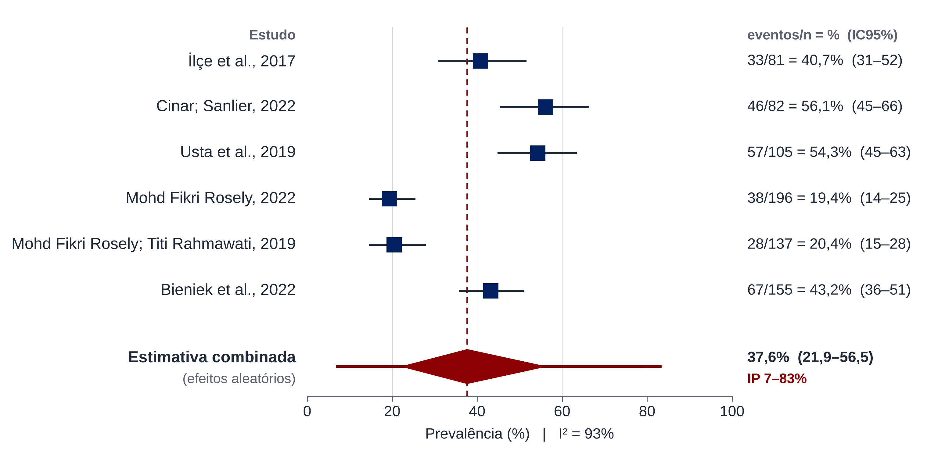
RESULTADOS
Desfecho principal · Prevalência combinada de sintoma ocular (irritação ou lacrimejamento)
37,6%
prevalência combinada de sintoma ocular
IC95% 21,9–56,5
Intervalo de predição 7–83%
I² = 93% · k = 6 · n = 756
Características do agrupamento
6 inquéritos transversais: Turquia (3), Malásia (2) e Brasil (1).
Preocupação com viés moderada ou alta em todos.
Definições: lacrimejamento, irritação ocular ou escala do sistema ocular.
O maior inquérito (n = 672) não entrou: sem numerador e denominador ocular extraíveis.
Figura 2. Logito, Paule-Mandel e Hartung-Knapp. Quadrado = prevalência do estudo (tamanho ∝ peso); linha preta = IC95% de Wilson; losango = estimativa combinada; linha vermelha = intervalo de predição (IP).
Como ler: cerca de 4 em cada 10 profissionais relataram irritação ou lacrimejamento ocular; os estudos variam de 19% (Malásia) a 56% (Turquia), e um novo estudo poderia encontrar qualquer valor entre 7% e 83%. É a proporção que relatou o sintoma, não uma prevalência com recordatório homogêneo.
Notes:
[5:35–6:25] RESULTADO PRINCIPAL – OCULAR (~50 s · 93 palavras) ← dê tempo a este slide
FALA:
Este é o resultado principal: 37,6% de prevalência combinada de sintoma ocular, com intervalo de confiança de 21,9 a 56,5%, em seis amostras e 756 profissionais. Cada quadrado é um estudo e o losango, a estimativa combinada; a linha vermelha mais longa é o intervalo de predição, de 7 a 83%, a mensagem honesta do trabalho: com I² de 93%, os estudos vão de 19% na Malásia a 56% na Turquia. Então 37,6% é o centro de uma distribuição ampla, não "a" prevalência, e descreve a carga de sintomas, não um excesso atribuível.
APOIO (não ler):
- Tamanho do quadrado ∝ peso; linha preta = IC95% de Wilson. Não há grupo não exposto no agrupamento: é a proporção que relatou o sintoma.
- Na escala logito, a estimativa retrotransformada é o centro (mediana) da distribuição das prevalências verdadeiras, não a média aritmética.
- O maior inquérito (Van Giersbergen et al., 2019; n = 672) ficou fora do ocular por não ter numerador e denominador oculares extraíveis.
- "I² de 93% não invalida a metanálise?": em prevalência, I² alto é a regra (Barker et al., 2021); por isso relatamos o intervalo de predição e investigamos as fontes (país, definição) em vez de esconder a heterogeneidade num único número.
- Definições: lacrimejamento, irritação ocular ou escala do sistema ocular; o período de recordatório não é homogêneo entre estudos.

Slide 13
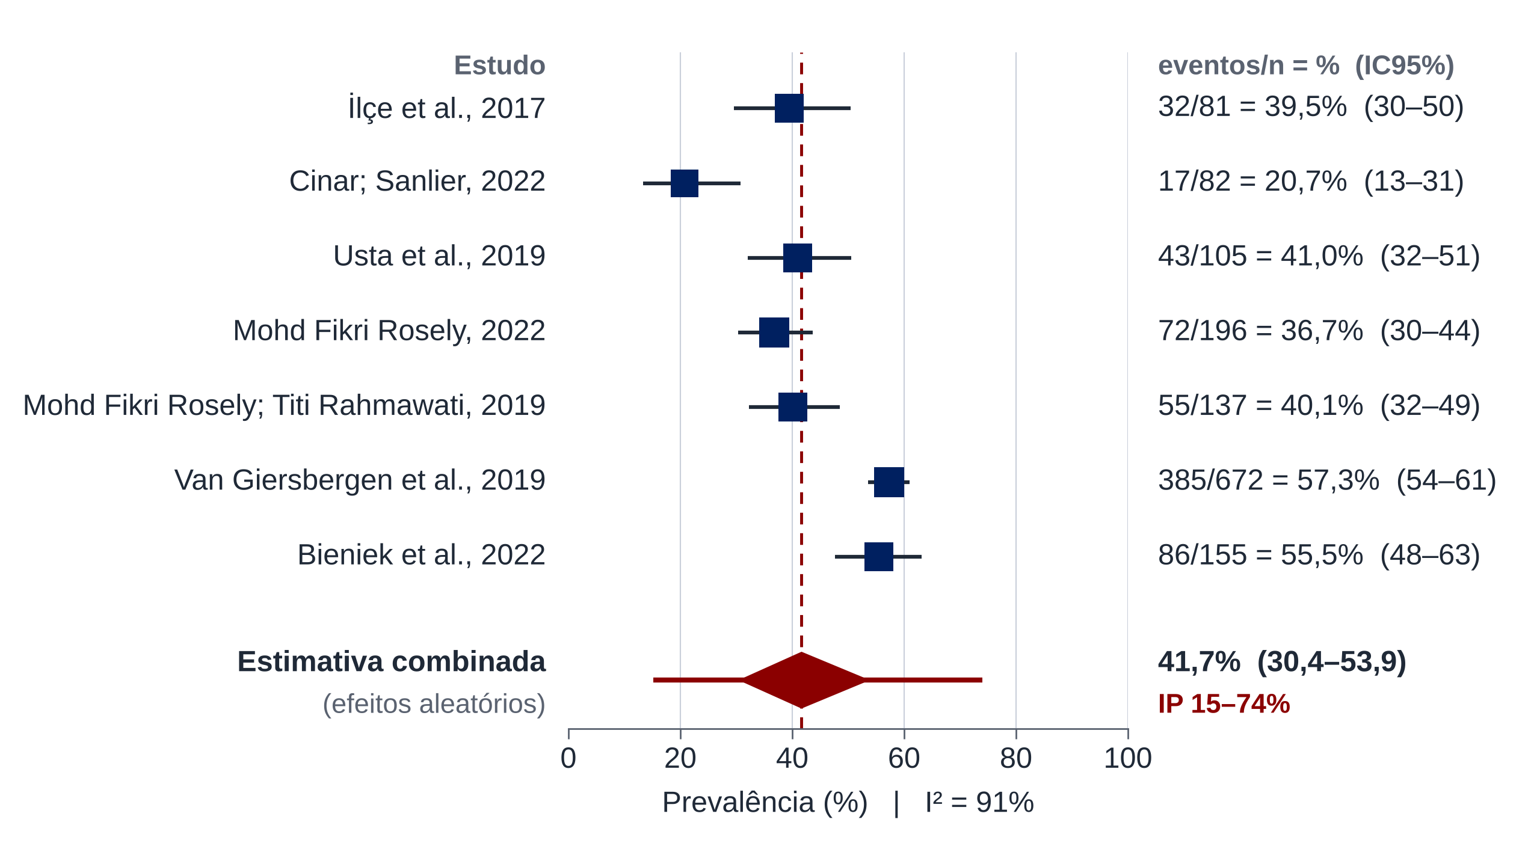
RESULTADOS
Desfecho exploratório · Sintoma respiratório ou de vias aéreas, e robustez das estimativas
41,7%
prevalência combinada de sintoma respiratório
IC95% 30,4–53,9 · Intervalo de predição 15–74%
I² = 91% · k = 7 · n = 1.428
Robustez: estável entre modelos e estudos
Análise | Ocular | Respiratório
Logito + Hartung-Knapp (principal) | 37,6% | 41,7%
Freeman-Tukey (DerSimonian-Laird) | 38,1% | 41,7%
GLMM logístico (intercepto aleatório) | 37,5% | 42,0%
Leave-one-out (faixa) | 34,3–42,1% | 38,9–45,5%
Sem o resumo de congresso | 42,1% | 42,4%
Só definições específicas | 36,5% (I² 94%) | 35,8% (I² 61%)
Figura 3. Sete amostras independentes (n = 1.428). Definições variam: tosse, ardência de garganta, irritação ou qualquer sintoma de vias aéreas superiores, escala por sistema.
Subgrupo por país (sintoma ocular; exploratório)
Turquia 50,5% (k = 3; I² = 57%) · Malásia 19,8% (k = 2; I² = 0%) · Brasil 43,2% (k = 1)
Teste entre subgrupos p < 0,001, mas: poucos estudos por país e um resumo de congresso na Malásia → gera hipótese, não prova moderação causal.
O que a sensibilidade ensina
Definições específicas: I² respiratório 91% → 61% (a definição explica parte da heterogeneidade).
Ocular: I² segue alto sem o resumo (89%) ou sem Bieniek (94%): não depende de um único estudo.
Notes:
[6:25–6:50] RESPIRATÓRIO E ROBUSTEZ (~25 s · 47 palavras) ← aponte a tabela, não leia linha por linha
FALA:
O desfecho respiratório, exploratório, deu 41,7%, com intervalo de predição de 15 a 74%. A tabela diz uma coisa só: trocar o modelo, retirar um estudo ou o resumo de congresso não muda a leitura. E, com definições específicas, o I² respiratório cai de 91 para 61%.
APOIO (não ler):
- Tabela: logito-HK 37,6/41,7; Freeman-Tukey 38,1/41,7; GLMM 37,5/42,0; leave-one-out 34,3–42,1 e 38,9–45,5; sem resumo de congresso 42,1 (I² 89%) e 42,4 (I² 90%); definições específicas 36,5 (I² 94%) e 35,8 (I² 61%).
- O mínimo respiratório do leave-one-out (38,9%) é sem Van Giersbergen 2019, a definição mais divergente.
- Subgrupo ocular: Turquia 50,5% (k = 3; n = 268; I² 57%); Malásia 19,8% (k = 2; n = 333; I² 0%); p < 0,001 entre subgrupos, mas exploratório (poucos estudos e um resumo na Malásia).
- Baujat: Mohd Fikri Rosely 2022 é o estudo mais influente; mesmo assim o I² ocular segue alto sem o resumo (89%) ou sem Bieniek (94%).

Slide 14




RESULTADOS
Desfechos objetivos e biomarcadores: sinais além do incômodo agudo (1 estudo por desfecho)
Função pulmonar (espirometria)
Biomarcadores urinários
Ibrahim et al., 2025 · Sudão · 92 expostos vs 92 não expostos pareados
Canicoba, 2025 · Brasil · 52 vs 49 (metabólitos); 52 vs 52 (oxidativo)
VEF1 2,78 vs 3,14 L · CVF 3,02 vs 3,45 L · PFE 327,5 vs 483,5 L/min
p = 0,001; gradiente: mais tempo em centro cirúrgico → valores menores.
Cautela: VEF1/CVF ≈ 91% nos dois grupos; PFE depende do esforço.
Ác. t,t-mucônico (benzeno): 202,9 vs 46,1 µg/L
Ác. metil-hipúrico (xileno): 468,2 vs 184,4 µg/L
Malondialdeído: 9,33 vs 3,22 nmol/mg; todos p < 0,001
Cautela: sem IC95%; t,t-mucônico inespecífico (dieta, tabagismo).
Mucosa nasal (biópsia)
HPV-DNA na mucosa nasal
Navarro et al., 2016 · México · coorte de 4 anos · 23 vs 20 residentes
Hu et al., 2021 · China · 469 com eletrocirurgia vs 231 sem
Metaplasia ou hiperplasia: 70% (16/23) vs 5% (1/20)
RR 13,9 (IC95% 2,0–95,8): 1 evento no grupo não exposto → IC amplo
Cautela: resposta inespecífica a irritantes; exposição por proxy.
8,96% vs 1,73% (42/469 com eletrocirurgia vs 4/231 sem)
RR 5,2 (IC95% 1,9–14,2) · maior com mais tempo de eletrocirurgia
Cautela: DNA ≠ infecção ou doença; achado da N95 (0/196) sem ajuste.
●○○○ Certeza MUITO BAIXA
0 estudos elegíveis: câncer ou DPOC
Direção consistente, mas…
em todos os desfechos (GRADE); comparações não combinadas (desenhos e desfechos heterogêneos).
vazio de evidência:
ausência de estudos ≠ ausência de risco.
coexposições (gases anestésicos, radiação), 1 estudo por desfecho e IC amplos: marcadores, não doença crônica atribuível.
Notes:
[6:50–7:30] DESFECHOS OBJETIVOS E GRADE (~40 s · 94 palavras)
FALA:
Além dos sintomas, quatro estudos, um por desfecho, trouxeram medidas objetivas, todas na mesma direção. No Sudão, espirometria com valores menores nos expostos e gradiente pelo tempo de atuação. No Brasil, metabólitos urinários de benzeno e xileno e malondialdeído bem mais altos. No México, metaplasia nasal em 70% contra 5%, risco relativo de 13,9. Na China, DNA de HPV na mucosa nasal em 9% contra 1,7%, risco relativo de 5,2. A certeza foi muito baixa em todos, e nenhum estudo elegível avaliou câncer ou DPOC: isso é vazio de evidência, não ausência de risco.
APOIO (não ler):
- Ibrahim 2025 (92 vs 92 pareados): VEF1 2,78 vs 3,14 L; CVF 3,02 vs 3,45 L; PFE 327,5 vs 483,5 L/min; p = 0,001; VEF1/CVF ≈ 91% nos dois grupos; PFE depende de esforço.
- Canicoba 2025: 52 expostos vs 49 controles para os metabólitos (três amostras do controle se perderam) e 52 vs 52 para o perfil oxidativo; t,t-mucônico 202,9 vs 46,1 µg/L; metil-hipúrico 468,2 vs 184,4 µg/L; malondialdeído 9,33 vs 3,22 nmol/mg; sem IC95%; t,t-mucônico é inespecífico (dieta, tabagismo).
- Navarro 2016: 16/23 vs 1/20; RR 13,9 (IC95% 2,0–95,8), IC amplo por haver 1 evento no grupo não exposto.
- Hu 2021: 42/469 vs 4/231; RR 5,2 (IC95% 1,9–14,2); DNA ≠ infecção ou doença; o achado da N95 (0/196) não tem ajuste.
- Para decorar: 37,6% ocular; 41,7% respiratório; RR 13,9 metaplasia; RR 5,2 HPV; 0 estudos elegíveis de câncer ou DPOC.

Slide 15

DISCUSSÃO
O que os achados significam e como interpretá-los com cautela
Carga de sintomas
Heterogeneidade esperada
Sinais além do incômodo agudo
Sintomas frequentes: ocular 37,6%, respiratório 41,7%, qualquer sintoma entre 55,6% e 73,2%.
Coerente com a literatura prévia, sem síntese quantitativa (Mowbray et al., 2013; Dixon; Dasgupta; Vasdev, 2023).
Contribuição: estimativa combinada com intervalo de predição, subgrupo por país e GRADE, para uma literatura antes descritiva.
I² > 90% é típico em prevalência → ler pelo intervalo de predição.
Fontes plausíveis: definição do sintoma e recordatório, composição profissional, tempo de exposição, exaustão e EPI.
País reduziu o I² intragrupo (Turquia 57%, Malásia 0%), mas com 2–3 estudos por estrato é hipótese.
A favor da causalidade: gradiente com o tempo de exposição, temporalidade (coorte) e plausibilidade biológica.
Contra: um estudo por desfecho, intervalos amplos, coexposições (gases anestésicos, radiação).
Metabólitos: exposição recente · metaplasia: resposta inespecífica · DNA de HPV: detecção, não infecção.
37,6% | 41,7%
IP 7–83%
RR 13,9 | RR 5,2
prevalência ocular | respiratória
faixa esperada para um novo estudo (ocular)
metaplasia nasal | DNA de HPV (1 estudo cada)
O achado talvez mais relevante é o que não foi encontrado. Nenhum estudo elegível estimou câncer ou DPOC atribuíveis à fumaça. Relatos de caso de papilomatose laríngea e carcinoma orofaríngeo por HPV em cirurgiões (Hallmo; Naess, 1991; Rioux et al., 2013) reforçam a plausibilidade, mas não estimam risco. A controvérsia (Hurst; Stewart, 2024) se resolve com estudos longitudinais ainda por realizar.
Notes:
[7:30–8:00] DISCUSSÃO – INTERPRETAÇÃO (~30 s · 74 palavras)
FALA:
Três leituras. Primeira: a carga de sintomas é alta e coerente com a literatura, agora com estimativa combinada e GRADE. Segunda: heterogeneidade acima de 90% é esperada em prevalência; a definição do sintoma explicou parte dela, e tempo de exposição, exaustão e EPI são fontes plausíveis, não testadas. Terceira: os desfechos objetivos são marcadores, não doença. E o achado talvez mais relevante é o que não foi encontrado: estudos elegíveis sobre câncer ou DPOC.
APOIO (não ler):
- Literatura prévia sem síntese quantitativa: Mowbray et al., 2013; Dixon; Dasgupta; Vasdev, 2023.
- "Qualquer sintoma": 55,6% (Mohd Fikri Rosely, 2022) e 73,2% (Van Giersbergen et al., 2019), síntese narrativa.
- A favor da causalidade: gradiente com o tempo de exposição, temporalidade (coorte), plausibilidade. Contra: um estudo por desfecho, IC amplos, coexposições (gases anestésicos, radiação).
- Relatos de caso de papilomatose laríngea e carcinoma orofaríngeo por HPV em cirurgiões (Hallmo; Naess, 1991; Rioux et al., 2013) reforçam a plausibilidade, mas não estimam risco.

Slide 16


DISCUSSÃO
Pontos fortes e limitações
Pontos fortes
Limitações (declaradas no manuscrito)
Busca abrangente: 7 bases, literatura cinzenta e citação, sem filtro de idioma na busca.
Protocolo registrado (PROSPERO) e relato PRISMA 2020 (27 itens).
Risco de viés padronizado com ferramentas JBI.
Síntese robusta: intervalo de predição, 3 modelos concordantes, leave-one-out, Baujat.
Certeza por desfecho (GRADE), justificada por domínio.
Sobreposição amostral e uso de IA declarados.
Reprodutível: código, planilhas e figuras no OSF.
Transversais, exposição por proxy e autorrelato; viés de atribuição (o respondente sabe que o tema é fumaça).
Sem grupo não exposto nos agrupamentos → não se estima o excesso atribuível.
Efeito do trabalhador sadio: quem adoece sai do centro cirúrgico → subestima.
Heterogeneidade alta; subgrupo exploratório; maior inquérito fora do ocular.
Sobreposição amostral tratada; 1 resumo de congresso na síntese.
Revisor único na triagem, extração, JBI e GRADE; 6 relatórios não recuperados.
Instrumentos sem validação relatada; recordatório e resposta pouco informados.
Elegibilidade só em português, inglês e espanhol; periódicos pouco indexados.
A metanálise estima prevalência em expostos, não risco causal.
Limitações declaradas e testadas por sensibilidade quando possível: não invalidam a síntese; delimitam o que a evidência permite afirmar.
Notes:
[8:00–8:25] PONTOS FORTES E LIMITAÇÕES (~25 s · 60 palavras)
FALA:
Os pontos fortes são a busca ampla, o protocolo registrado, a síntese com três modelos concordantes, o GRADE por desfecho e a reprodutibilidade no OSF. As limitações estão declaradas: estudos transversais com autorrelato, sem grupo não exposto nos agrupamentos, efeito do trabalhador sadio, heterogeneidade alta e revisor único. Elas não invalidam a síntese; delimitam o que a evidência permite afirmar.
APOIO (não ler):
- Viés de atribuição: o respondente sabe que o questionário é sobre fumaça.
- Trabalhador sadio: quem adoece tende a sair do centro cirúrgico, o que subestima a prevalência.
- Elegibilidade restrita a português, inglês e espanhol; periódicos de indexação limitada (análise restrita ao MEDLINE não foi factível); 6 relatórios não recuperados.
- ATITUDE: fale as limitações com segurança. A banca valoriza quem conhece as fraquezas do próprio trabalho.

Slide 17
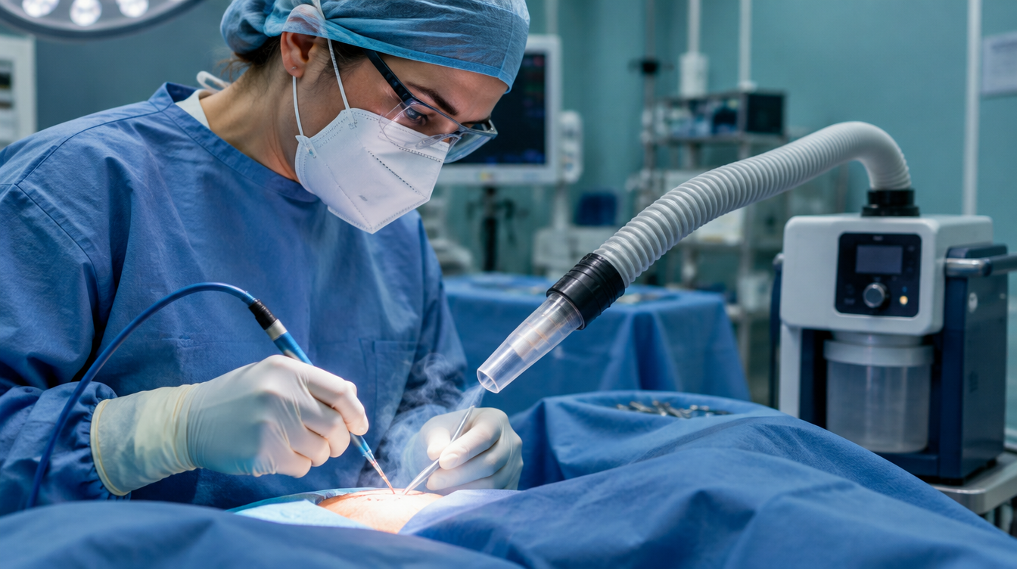


CONCLUSÃO
Síntese da mensagem da revisão
O que se sabe
Sintomas oculares (37,6%; IP 7–83%) e respiratórios (41,7%; IP 15–74%) são frequentes, com ampla variação entre contextos; desfechos objetivos sinalizam alterações além do incômodo agudo.
O que não se sabe
Entre os estudos elegíveis, não há evidência direta de câncer ou DPOC atribuíveis à fumaça; certeza muito baixa; a exposição múltipla limita a atribuição causal.
Imagem ilustrativa (gerada por IA): exaustão local na fonte e respirador N95.
Proteção recomendada (NIOSH, 1996)
Implicação
Evacuação local na fonte (medida principal);
Respiradores N95/PFF2 (não substituem a exaustão);
Educação da equipe. Efetividade das medidas não avaliada.
A proteção da equipe parece justificada pela carga sintomática e pelo princípio da precaução; o risco de longo prazo depende de estudos longitudinais.
Mensagem final: na equipe exposta, sintomas oculares e respiratórios são frequentes e estudos isolados sugerem alterações além do incômodo agudo; proteger a equipe hoje é prudente, e medir o risco crônico é tarefa dos próximos estudos.
Notes:
[8:25–8:50] CONCLUSÃO (~25 s · 63 palavras)
FALA:
Concluindo: sintomas oculares e respiratórios são frequentes na equipe exposta, com grande variação entre contextos, e estudos isolados sugerem alterações além do incômodo agudo. Nenhum estudo elegível avaliou câncer ou DPOC, o que não é ausência de risco, e a certeza é muito baixa. Pela carga de sintomas e por precaução, proteger a equipe hoje é prudente: exaustão na fonte, respiradores e educação.
APOIO (não ler):
- Proteção (NIOSH, 1996): evacuação local na fonte é a medida principal; N95/PFF2 não substituem a exaustão; educação da equipe. A efetividade das medidas não foi avaliada nesta revisão.
- NR-32: marco geral de gestão de riscos em serviços de saúde, mas não trata especificamente da fumaça cirúrgica.

Slide 18








PERSPECTIVAS FUTURAS
Agenda de pesquisa e próximos passos deste trabalho
Para o campo: o que falta para responder ao risco crônico
Para este trabalho
Estudos longitudinais
Submissão do manuscrito para publicação em periódico indexado.
Coortes com aferição objetiva da exposição (PM2,5, COV, tempo de dispositivo) e controle de coexposições e tabagismo.
Atualização da busca e vigilância dos 6 relatórios não recuperados.
Definições padronizadas
Sintoma-índice, recordatório e instrumentos validados, com taxa de resposta relatada.
Duplicata: triagem e extração com segundo revisor independente.
Desfechos crônicos
Incidência de câncer e DPOC; seguimento de mucosa nasal, HPV e função pulmonar.
Devolutiva institucional: protocolo de proteção no centro cirúrgico.
Efetividade das medidas
Intervenção com exaustão local, N95/PFF2 e educação, medindo a exposição antes e depois.
Formação em síntese de evidências, do protocolo ao GRADE.
Notes:
[8:50–9:05] PERSPECTIVAS FUTURAS (~15 s · 35 palavras)
FALA:
Para o campo, faltam coortes com medida objetiva da exposição, definições padronizadas, desfechos crônicos e estudos de efetividade da proteção. Para este trabalho: submeter o manuscrito, atualizar a busca e replicar a triagem em duplicata.
APOIO (não ler):
- Também: devolutiva institucional (proposta de protocolo de proteção no centro cirúrgico) e vigilância dos 6 relatórios não recuperados.

Slide 19


REFERÊNCIAS BIBLIOGRÁFICAS
Principais referências metodológicas e dos estudos incluídos (lista completa no manuscrito)
AROMATARIS, E.; MUNN, Z. (Ed.). JBI Manual for Evidence Synthesis. Adelaide: JBI, 2020.
BARKER, T. H. et al. Conducting proportional meta-analysis in different types of systematic reviews: a guide for synthesisers of evidence. BMC Med Res Methodol, v. 21, p. 189, 2021.
BENAIM, E. H.; JASPERS, I. Surgical smoke and its components, effects, and mitigation: a contemporary review. Toxicol Sci, v. 198, n. 2, p. 157-168, 2024.
BIENIEK, A. A. et al. Risco ocupacional: sinais e sintomas relacionados à exposição à fumaça cirúrgica. Rev SOBECC, v. 27, 2022.
BRASIL. Ministério da Saúde. Diretrizes metodológicas: Sistema GRADE. Brasília: Ministério da Saúde, 2014.
CANICOBA, A. R. B. Impacto da exposição ocupacional à fumaça cirúrgica sobre os marcadores biológicos de profissionais de saúde da sala operatória. Tese (Doutorado). EEUSP, 2025.
DIXON, K.; DASGUPTA, P.; VASDEV, N. A systematic review of the harmful effects of surgical smoke inhalation on operating room personnel. Health Sci Rev, v. 6, 100077, 2023.
HU, X. et al. Prevalence of HPV infections in surgical smoke exposed gynecologists. Int Arch Occup Environ Health, v. 94, n. 1, p. 107-115, 2021.
HURST, R. D.; STEWART, C. L. Hazards of surgical smoke from electrocautery: a critical review of the data. Am J Surg, v. 233, p. 29-36, 2024.
IBRAHIM, J. B. et al. Evaluation of spirometric lung function among healthcare professionals working in operating theatres: a comparative cross-sectional study. Afr J Thorac Crit Care Med, v. 31, n. 2, e2639, 2025.
İLÇE, A.; YUZDEN, G. E.; VAN GIERSBERGEN, M. Y. The examination of problems experienced by nurses and doctors associated with exposure to surgical smoke and the necessary precautions. J Clin Nurs, v. 26, n. 11-12, p. 1555-1561, 2017.
INTHOUT, J.; IOANNIDIS, J. P. A.; BORM, G. F. The Hartung-Knapp-Sidik-Jonkman method for random effects meta-analysis is straightforward and considerably outperforms the standard DerSimonian-Laird method. BMC Med Res Methodol, v. 14, p. 25, 2014.
MUNN, Z. et al. Methodological guidance for systematic reviews of observational epidemiological studies reporting prevalence and cumulative incidence data. Int J Evid Based Healthc, v. 13, n. 3, p. 147-153, 2015.
NAVARRO, M. C. et al. Cambios en la mucosa nasal de los médicos por exposición al humo por electrocoagulación. Rev Fac Nac Salud Pública, v. 34, n. 2, p. 135-144, 2016.
PAGE, M. J. et al. The PRISMA 2020 statement: an updated guideline for reporting systematic reviews. BMJ, v. 372, n71, 2021.
RILEY, R. D.; HIGGINS, J. P. T.; DEEKS, J. J. Interpretation of random effects meta-analyses. BMJ, v. 342, d549, 2011.
Suplementos, código e planilhas
Aponte a câmera do celular para o QR code · osf.io/jktmn
Planilhas de extração, código em Python, figuras em alta resolução e material complementar.
Notes:
[9:05–9:10] REFERÊNCIAS (~5 s · 10 palavras)
FALA:
As referências completas e os suplementos estão no QR code.
APOIO (não ler):
- Não leia a lista; mencione e avance.
- O QR code leva ao projeto público do OSF (osf.io/jktmn): hoje, suplementos, código e planilhas. As legendas dizem isso.
- Se você publicar o PDF do manuscrito no OSF (confira antes a política de preprint da revista escolhida), as legendas podem passar a citar o manuscrito: é uma troca de uma linha no gerador (MANUSCRITO_NO_OSF = True).

Slide 20


AGRADECIMENTOS
Muito obrigado
Orientadora
Coautores
Instituição
Profa. Lisie Tocci Justo, pela orientação, supervisão metodológica e revisão crítica.
Luiz Henrique Ledesma Pereira (SLMandic Araras) e Dra. Mariana Matera Veras (LIM05, HC-FMUSP), pela interpretação dos resultados e revisão crítica.
Faculdade São Leopoldo Mandic Araras e Programa de Iniciação Científica (PIC), na modalidade voluntária, pelo apoio institucional e metodológico.
Registro PROSPERO: CRD420251238727 · Dados e código: osf.io/jktmn
Financiamento: nenhum · Conflitos de interesse: nenhum · Dispensa do CEP: protocolo 2025/0743 (Res. CNS 510/2016)
Contato: theo.baccaro@med.slmandic.edu.br
Notes:
[9:10–9:20] AGRADECIMENTOS (~10 s · 25 palavras)
FALA:
Agradeço à Profa. Lisie, aos coautores Luiz Henrique e Dra. Mariana, e à São Leopoldo Mandic e ao PIC. Obrigado; estou à disposição para perguntas.
APOIO (não ler):
- PROSPERO CRD420251238727 · OSF osf.io/jktmn · sem financiamento · sem conflitos de interesse.
- Ao dizer "perguntas", AVANCE para o slide 21 (QR code grande do OSF) e deixe-o na tela durante a arguição.

Slide 21

VIII SEMICA
SEMINÁRIO DE INICIAÇÃO CIENTÍFICA
OBRIGADO (A)!
Suplementos · osf.io/jktmn
APOIO: PROGRAMA DE INICIAÇÃO CIENTÍFICA (PIC)
Notes:
ENCERRAMENTO
Deixe este slide na tela durante as perguntas: o QR code leva ao projeto do OSF. Ouça a pergunta inteira, repita-a em uma frase ("a pergunta é sobre…") e responda em 30 a 40 segundos. Se não souber, diga o que o estudo permite afirmar e o que seria necessário para responder.

